Slide 1
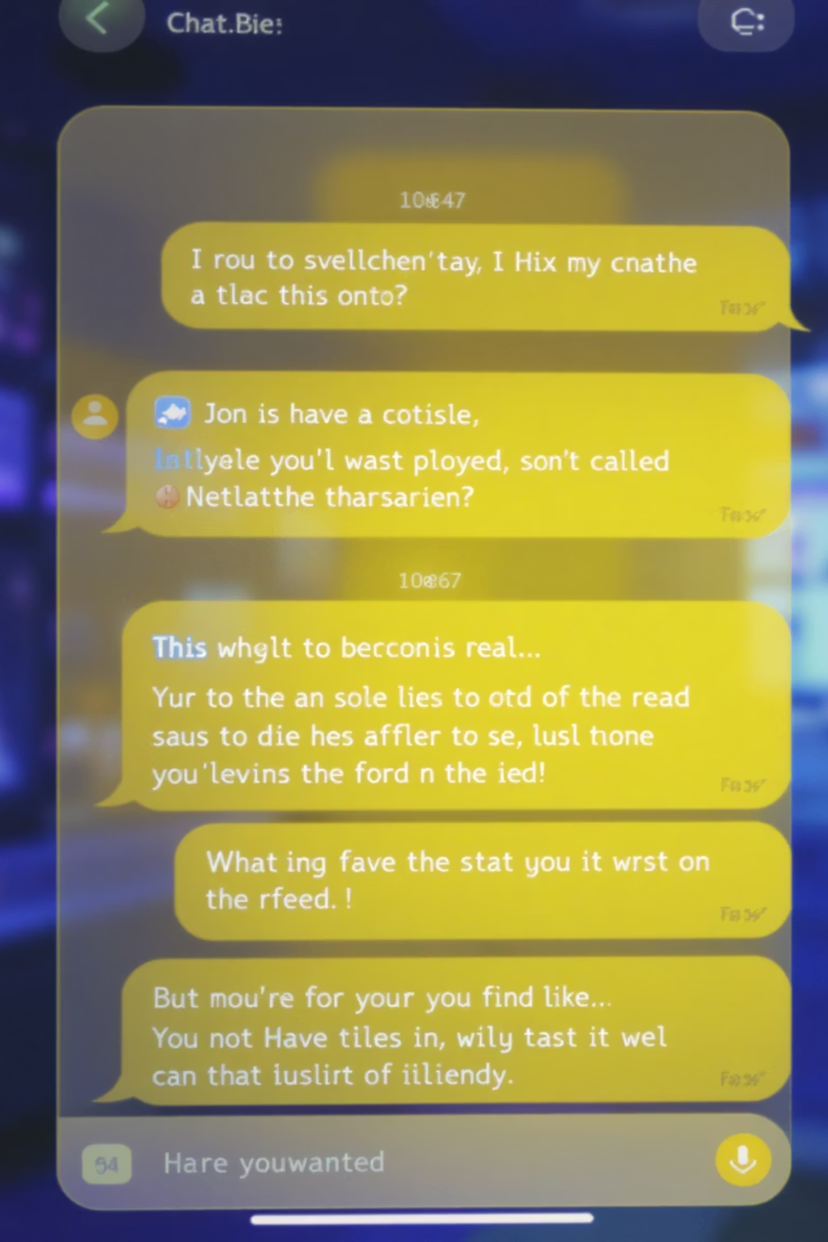
AICC VOC chatbot
AI구독서비스팀 박두현
dp

Slide 2
목차
개요 및 구조
1차 구현 (하나의 Flow 완성)
2차 구현 (수정 및 고도화)
개선 필요 사항
추가 고도화 필요 사항

Slide 3
개요
AICC(AI Contact Center) 서비스: 일반 상담원 대신 응대하는 상담형 AI 봇 서비스를 고객사에게 제공하는 서비스 (B2B / B2G)
AICC 서비스에서 고객사들의 VOC를 RAG를 통해 분석하고 답변하는 AI 챗봇 구현

Slide 4




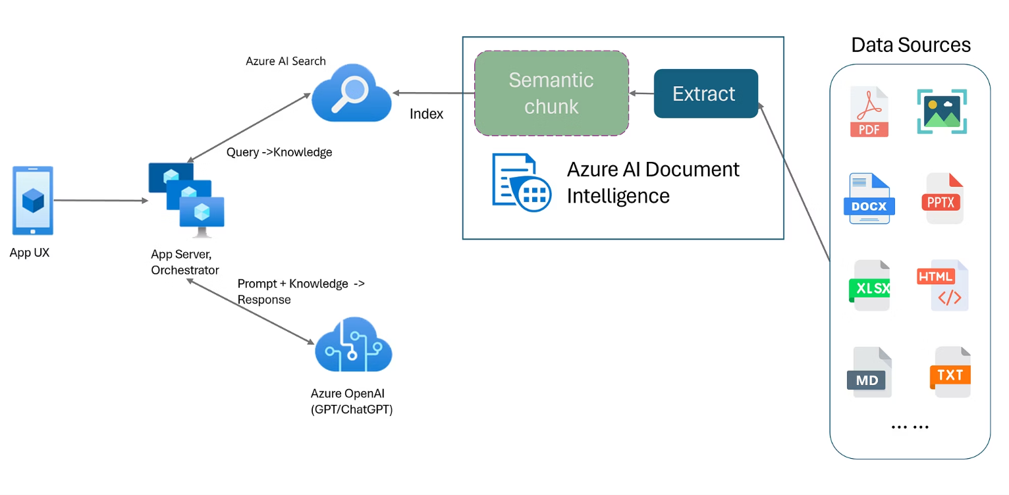
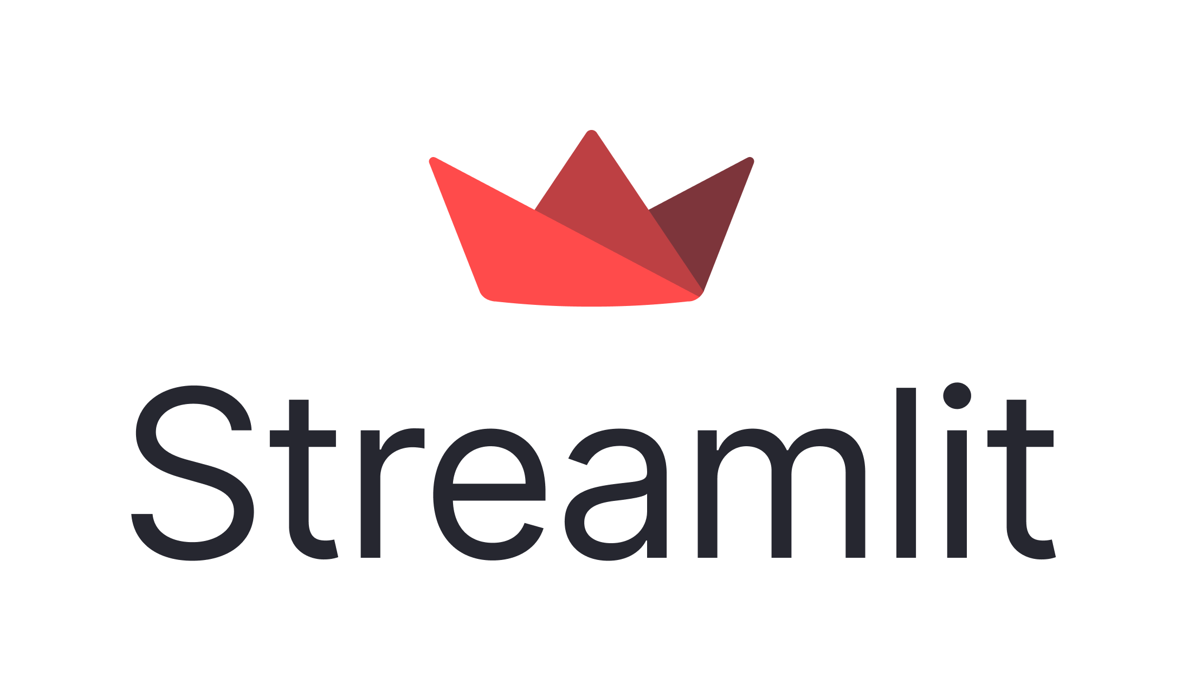
구조
UI
데이터
Streamlit
AISearch(RAG) / 프롬프트 엔지니어링(더미 데이터 생성)
챗봇 / LLM
PPT
Azure OPENAI (gpt-4o-mini / text-embedding-3-small)
Gamma.app (AI)

Slide 5
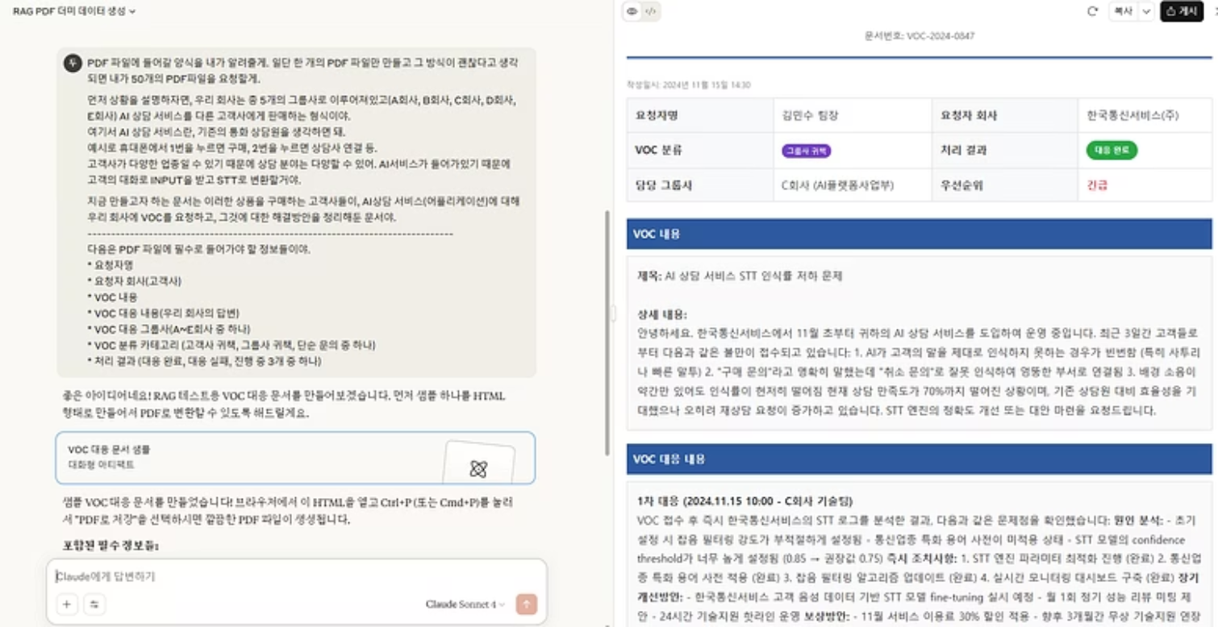
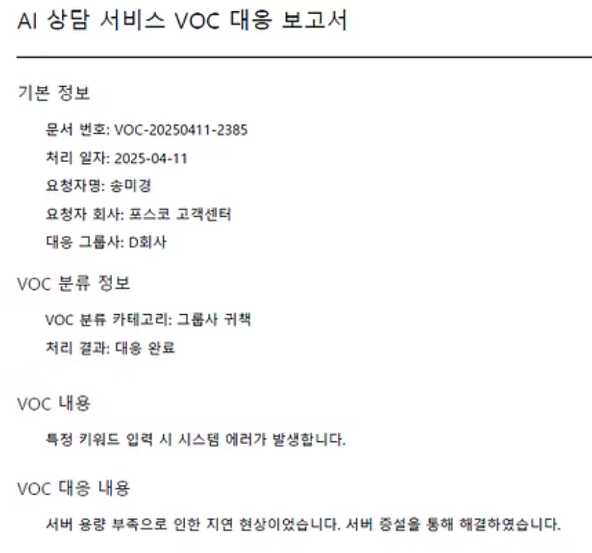
1차 구현 (하나의 Flow 완성)
학습용 PDF 더미 데이터 생성
초기 생성: Claude 활용하여 생성 -> 퀄리티가 좋았으나, 리소스 문제로 다량 생산 부족
ChatGPT를 통해 더미 데이터 생성 코드를 작성 -> 퀄리티가 낮지만, 다량 생성 가능

Slide 6
1차 구현 (계속)
웹 앱 및 Streamlit 구현
RAG 모델 생성
Azure 웹 앱 사용 / UI: Streamlit 으로 구현
Azure resource create
RAG 생성 후 질문 시, 데이터를 원활하게 가져오지 못하는 이슈 발생
리소스 그룹 / storage / aisearch / openai
https://duhyeon-webapp.azurewebsites.net/
Blob Storage -> AI Search 로 데이터를 가져올 때, 데이터 벡터화를 하지 않고 가져와 생긴 이슈
데이터 벡터화 후 연결 확인

Slide 7
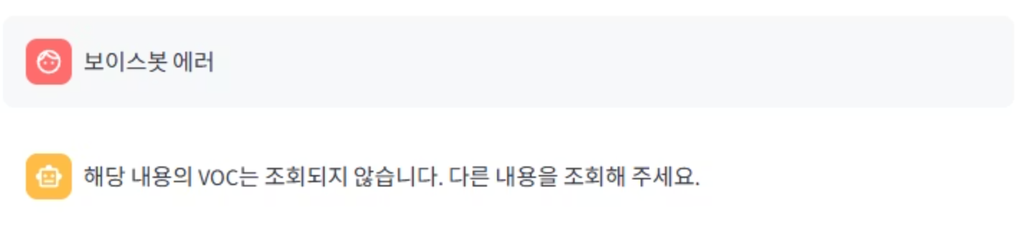
2차 구현 (수정 및 고도화)
프롬프트 엔지니어링으로 답변 Case 구분
RAG를 통해 검색되지 않는 데이터는 "해당 내용의 VOC는 조회되지 않습니다." 라고 답변하도록 학습 -> 기존 LLM이 가지고 있는 지식을 활용하지 않고, 데이터를 통해서만 답변하도록 유도
더미 데이터 개수 증가&다양한 답변 생성 하도록 데이터 생성 코드 수정

Slide 8
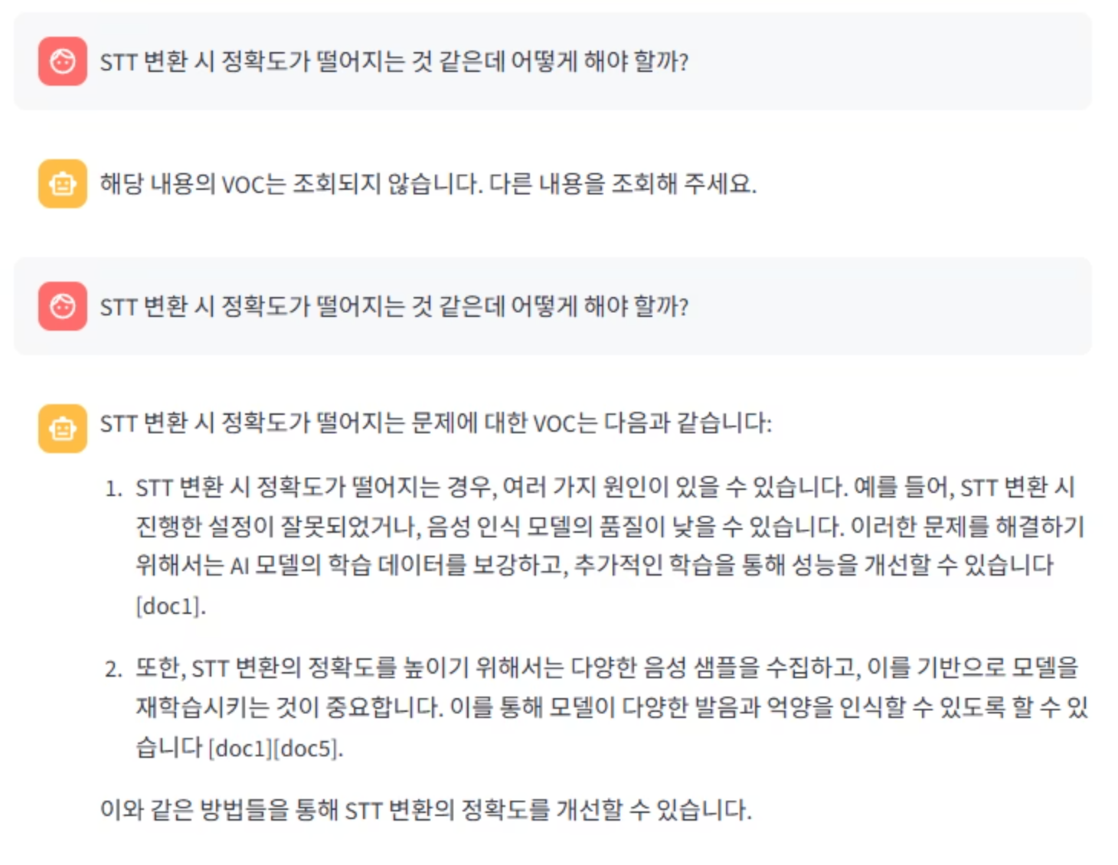
개선/고도화 필요사항
1
데이터가 들어가 있음에도 불구하고, 조회되지 않는다는 답변 출력
2
답변의 신뢰도 문제
-> 답변을 하면, 실제로 이전에 진행되었던 voc를 다운로드받을 수 있게 구현 필요
-> 벡터 검색의 확률적 특성 때문 -> 데이터의 양질 문제도 존재

